Slide 1
Сказкотерапия как средство развития связной речи у детей

Slide 2
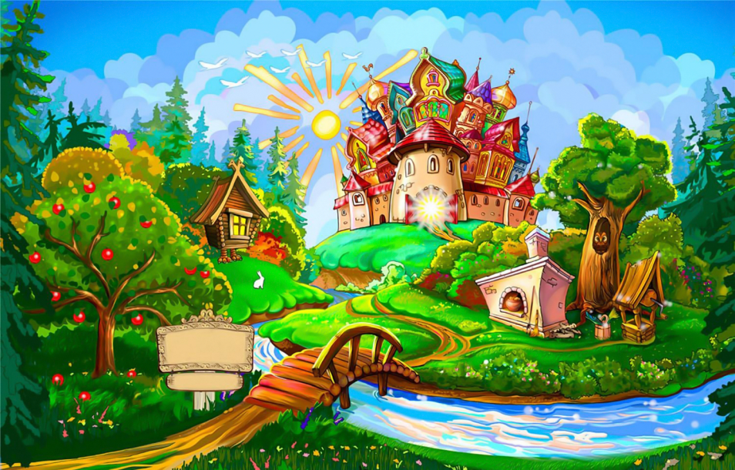
Недаром дети любят сказку.
Ведь сказка тем и хороша,
Что в ней счастливую развязку
Уже предчувствует душа.
И на любые испытанья
Согласны храбрые сердца
В нетерпеливом ожиданье
Благополучного конца.

Slide 3
Сказкотерапия по развитию связной речи преследует такие цели:
• создание коммуникативной направленности речевых высказываний
• совершенствование лексико-грамматических средств языка, звуковой стороны речи
• развитие просодической стороны речи
• развитие диалогической и монологической речи
• приобщение детей к истокам народной культуры.

Slide 4
Непосредственно образовательная деятельность с применением приема сказкотерапии состоит из 4 этапов:
возможность приобретения непосредственного эмоционально-чувственного опыта общения с предметами, с которыми дети затем встречаются в сказке.
дети входят в область активного действенного освоения содержания сказочного произведения;
дети овладевают средствами построения самостоятельного активного взаимодействия со сказочными образами;
творческое использование этих средств в самостоятельной деятельности.

Slide 5
Методика, способствующая реализации каждого этапа:
I Цикл кратковременных наблюдений.
Задачи:
• развивать чувственное восприятие сказки и эмоциональное отношение к ней.
• побуждать детей к объяснению наблюдаемых ситуаций;
• выполнять трудовые действия, направленные на освоение сказки.

Slide 6
II Знакомство со сказкой
Задачи:
• подводить детей к пониманию содержания сказки;
• расширять знания о художественном слове, его эмоциональной окраске;
• способствовать усвоению различных изобразительно-выразительных средств;
• развивать у детей умение излагать сказку связно, последовательно;
• развивать у детей умение вживаться в образ, передавать его эмоционально.

Slide 7
III Путешествие по сказке
Задачи:
• побуждать детей к видоизменению содержания сказки;
• использовать позитивную направленность сюжетов сказок на разрешение проблем;
• развивать умения детей высказывать оценочные суждения о содержании и качестве придуманных сказок;
• воспитывать доброжелательное отношение к сочинениям товарищей, умение внимательно выслушивать их, давать оценку.

Slide 8
IV Самостоятельная творческая деятельность детей по придумыванию сказок
Задачи:
• развивать у детей интерес к творческому рассказыванию, желание фантазировать и сочинять сказки;
• побуждать детей к самостоятельной творческой деятельности по сочинению сказок по различным лексическим темам;
• развивать у детей желание и умение совершенствовать свое сочинение;
• побуждать к творческому рассказыванию сказок лексического содержания, созданию несколько вариантов на одну тему.

Slide 9
Проведение контрольной диагностики:
Задачи:
• получить информацию об уровне сформированности связной речи
• определить наиболее результативные приёмы развития связной речи у детей старшего дошкольного возраста с общим недоразвитием речи.

Slide 10
СПАСИБО ЗА ВНИМАНИЕ

